Slide 1
Digitale Logik 2 – Gatter

Slide 2
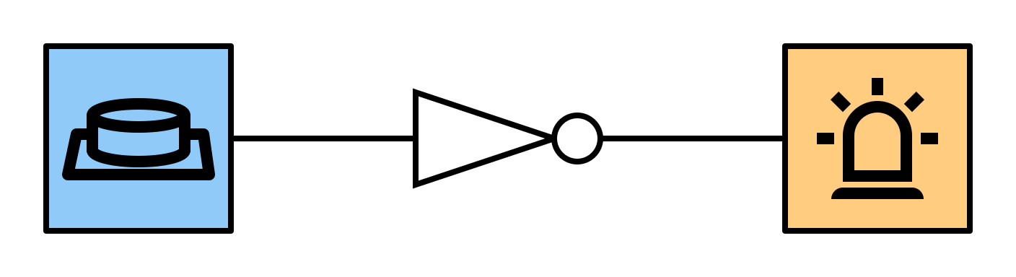
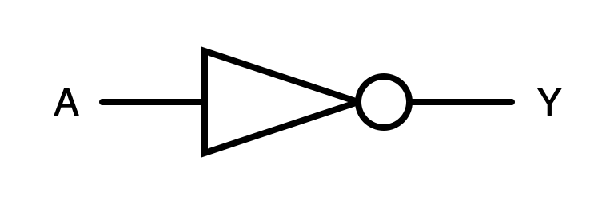
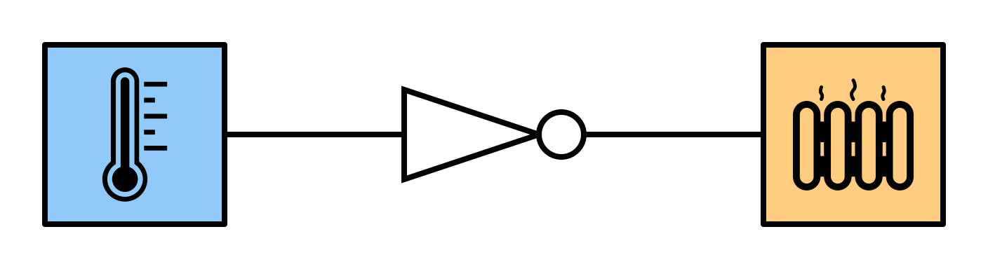
Inverter
A | Y
0 | 1
1 | 0
Kühlschrankbeleuchtung
Heizung

Slide 3
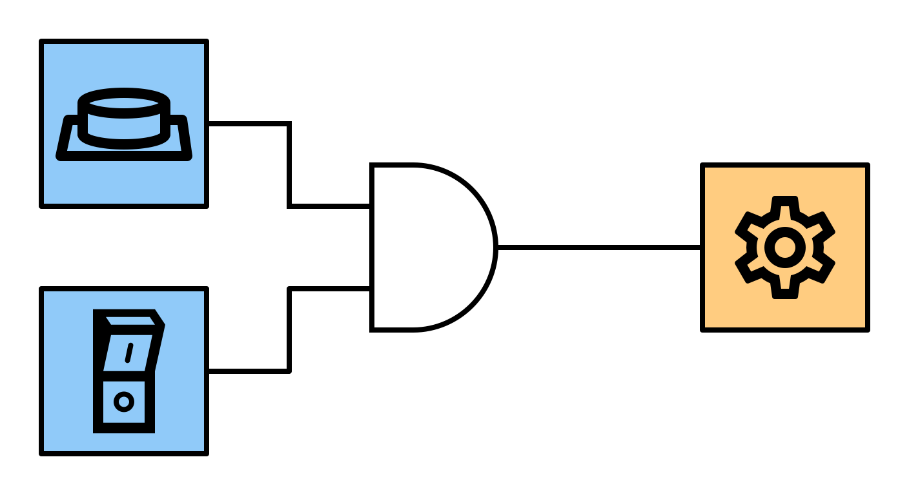
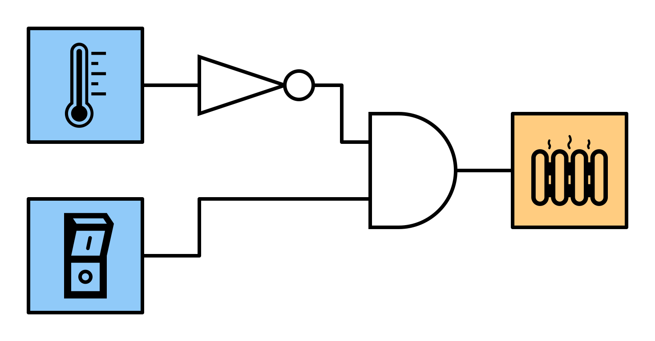
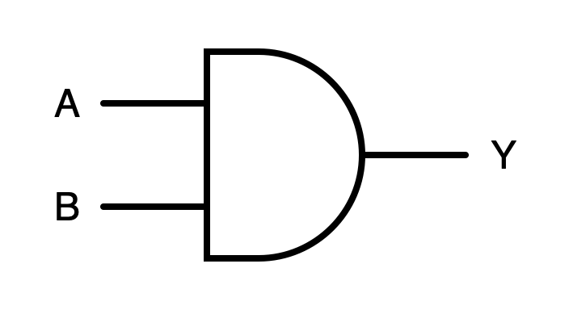
AND-Gatter
A | B | Y
0 | 0 | 0
0 | 1 | 0
1 | 0 | 0
1 | 1 | 1
Kaffeemühle
Heizung

Slide 4
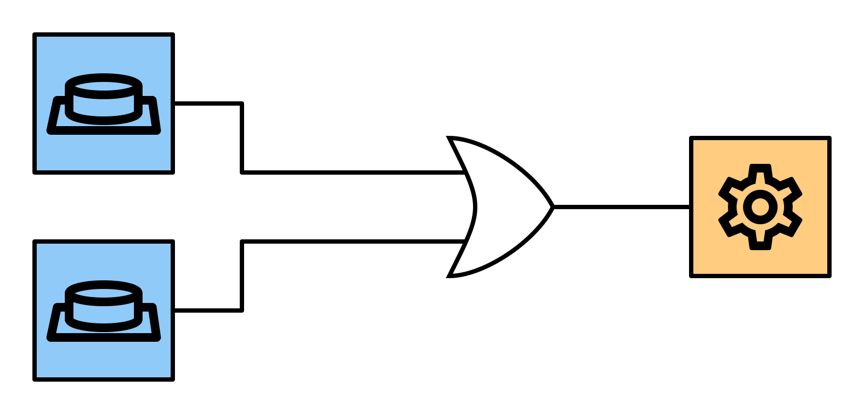
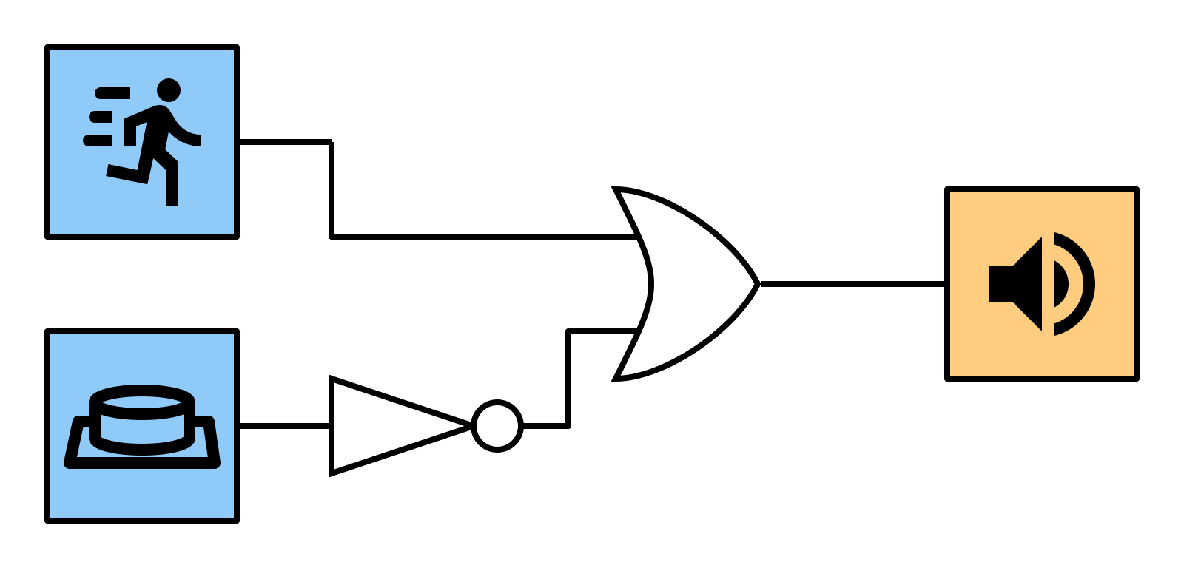
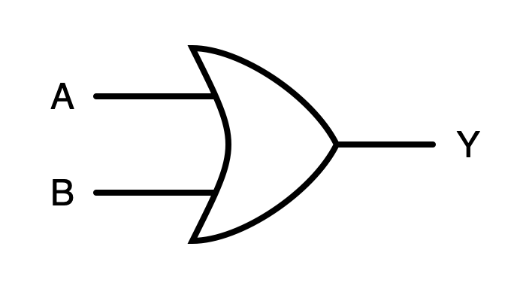
OR-Gatter
A | B | Y
0 | 0 | 0
0 | 1 | 1
1 | 0 | 1
1 | 1 | 1
Türöffner
Einbruchsalarm

Slide 5
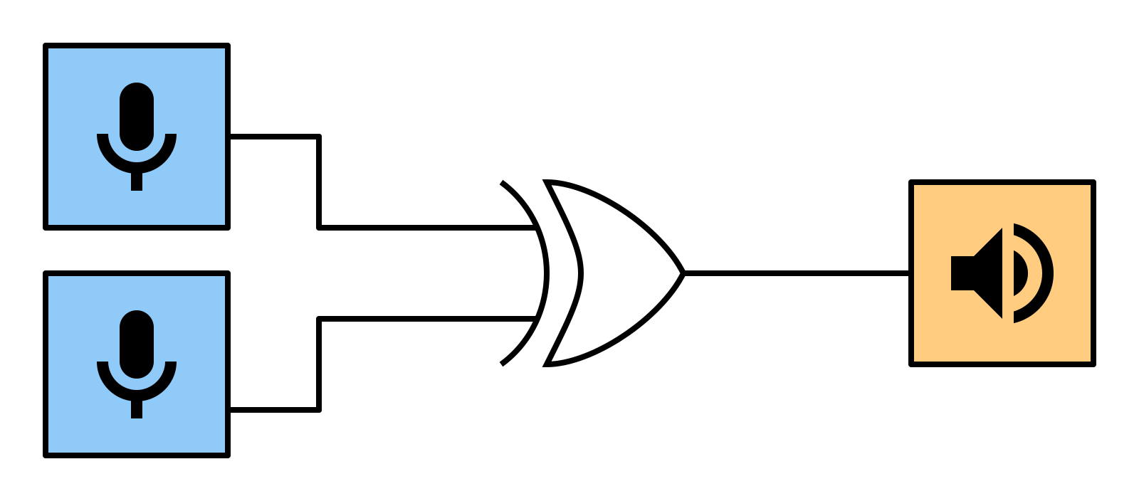
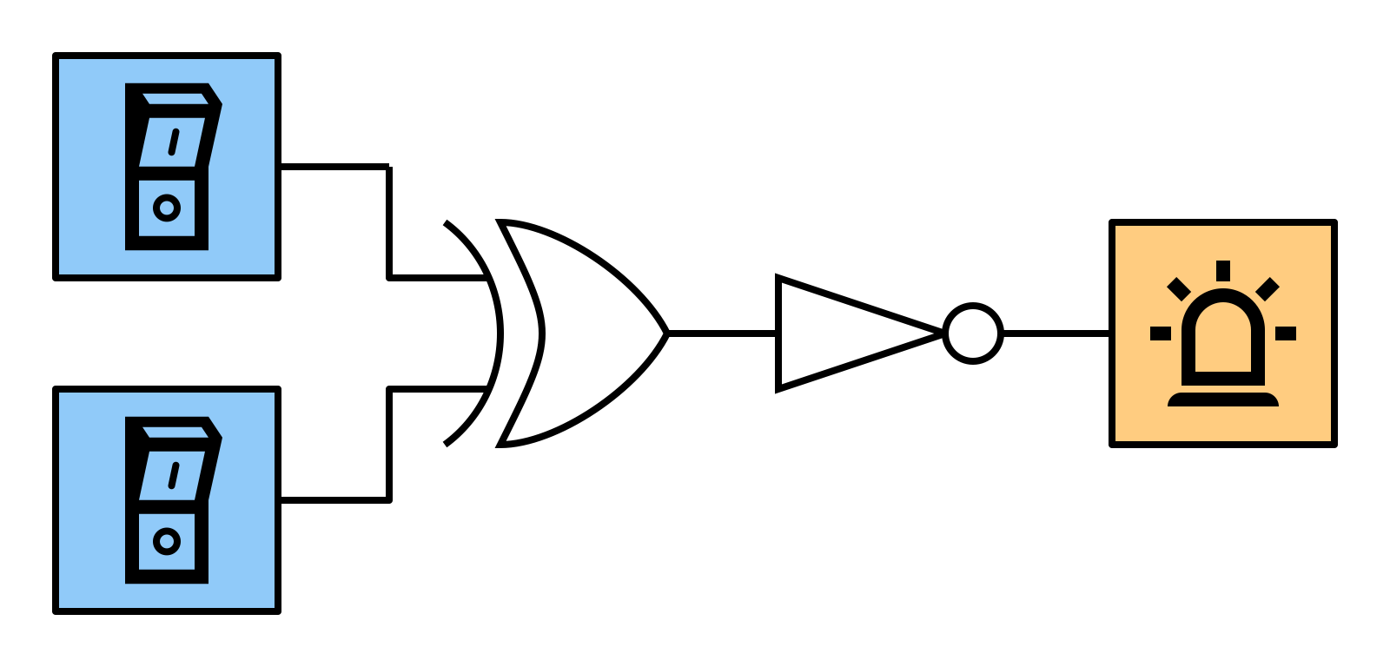
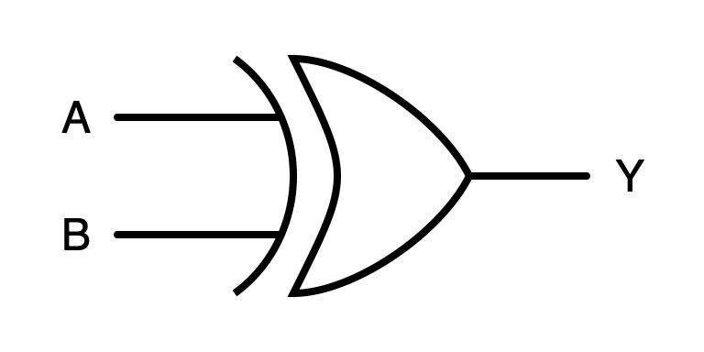
XOR-Gatter
A | B | Y
0 | 0 | 0
0 | 1 | 1
1 | 0 | 1
1 | 1 | 1
TV-Debatte
Dating-Show

Slide 6
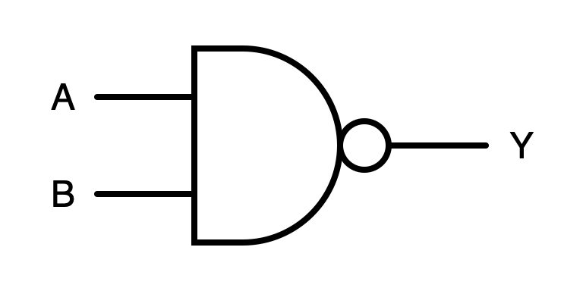
NAND-Gatter
A | B | Y
0 | 0 | 1
0 | 1 | 1
1 | 0 | 1
1 | 1 | 0

